Slide 1
开始之前
如果 PowerPoint 屏幕的顶部显示黄色安全栏，请单击“启用编辑”。
您需要 PowerPoint 2010 来查看此演示文稿。 如果您没有 PowerPoint 2010，请下载 PowerPoint Viewer（参见备注窗格中的 URL）。
Notes:
在以下网站下载 PowerPoint Viewer：http://www.microsoft.com/downloads/zh-cn/details.aspx?familyid=cb9bf144-1076-4615-9951-294eeb832823&displaylang=zh-cn

Slide 2
Microsoft® Excel® 2010 培训
使用 Excel 2010 中的公式计算日期
Notes:
[讲师注意：
必须在 PowerPoint 2010 中查看此演示文稿。 如果您没有 PowerPoint 2010，则演示文稿中包含的视频将无法播放。 如果您没有 PowerPoint 2010，请下载 PowerPoint Viewer 以查看这些文件：http://www.microsoft.com/downloads/zh-cn/details.aspx?familyid=cb9bf144-1076-4615-9951-294eeb832823&displaylang=zh-cn。
如果 PowerPoint 屏幕的顶部显示黄色安全栏，或者如果视频播放窗口中显示“编解码器不可用”消息，则演示文稿可能已在受保护的视图中打开。 若要启用视频播放，请在 PowerPoint 窗口顶部的黄色安全栏中单击“启用编辑”。
若要浏览其他可下载的 Excel 培训演示文稿，请参见“下载 Office 2010 培训”页面：http://office.microsoft.com/zh-cn/support/HA101901726.aspx?CTT=1。
有关自定义此模板的详细帮助，请参见最后一张幻灯片。 此外，请在某些幻灯片的备注窗格中查找其他课程文本。]

Slide 3
课程内容
概述：日期计算
课程：包含 6 个讲解短片
测验
课程摘要卡

Slide 4

概述：日期计算
在 Excel 中，您可以使用公式计算日期，如距休假日还有多少工作日，或计算一个项目的结束日期。
本课程向您介绍如何查找两个日期之间的天数或工作日天数，以及查找某年、月、日后的日期。

Slide 5
课程目标
查找两个日期之间的天数。
查找两个日期之间的工作日天数。
计算数个工作日后的日期。
获得数月后的日期。
查找某年、月、日后的日期。

Slide 6
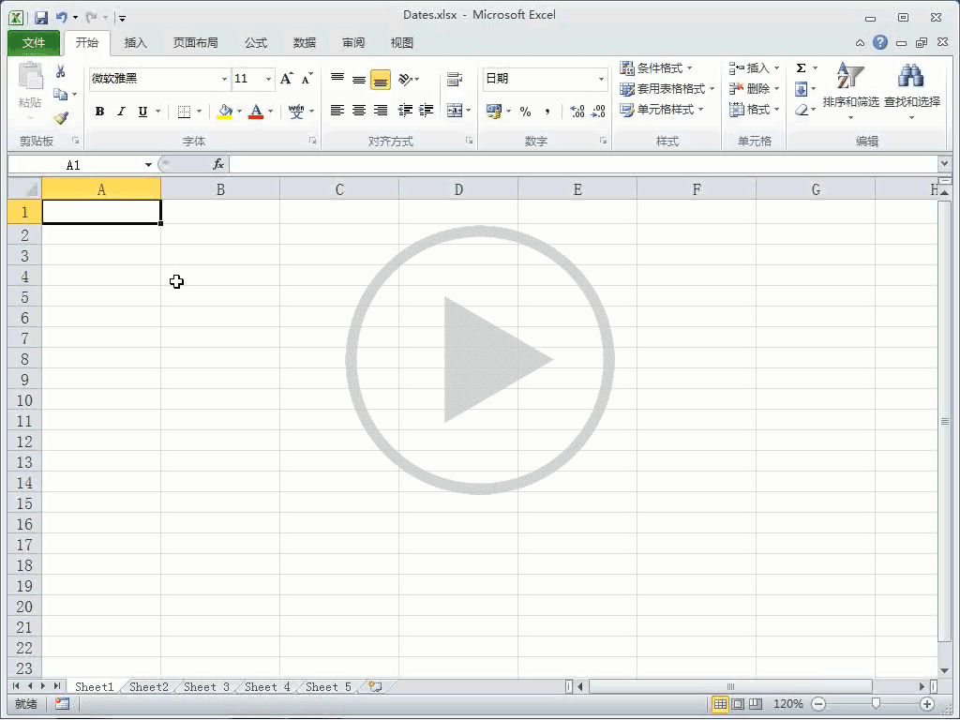
日期和公式
此项目的结束日期为 2013 年 1 月 24 日。
开始使用公式前，需要了解一下 Excel 如何识别和存储日期。
但是 Excel 识别的内容却不同， 它使用该日期的序列号。 下面将进行说明。
在“开始”选项卡上的“数字”组中， 我单击这个称为“对话框启动器” 的小箭头，然后单击“常规”。
在 Excel 中，日期的序列号 从 1900 年 1 月 1 日开始， 即序列号 1。
每过一天，就在此序列号上加 1。 所以，1900 年 1 月 2 日就是 序列号 2，依此类推。
作为序列号存储在后台的日期 使我们可以在公式中使用日期。
例如，了解 Excel 如何将日期相减。
在电子表格中键入 2011 年 3 月 20 日时，将显示日期。
此日期转换为序列号 40622。
Excel 使用这些序列号来进行计算。
现在开始了解公式。
指向视频底部可查看视频控件。 拖动或指向进度栏可向前或向后移动。
Notes:
[讲师注意：如果您在播放此视频时遇到问题，例如如果视频播放窗口中显示“编解码器不可用”消息，则演示文稿可能已在受保护的视图中打开。 若要启用视频播放，请在 PowerPoint 窗口顶部的黄色安全栏中单击“启用编辑”。 请注意，即使已打开受保护的视图，视频也应该可以在幻灯片放映视图中正常播放。]

Slide 7
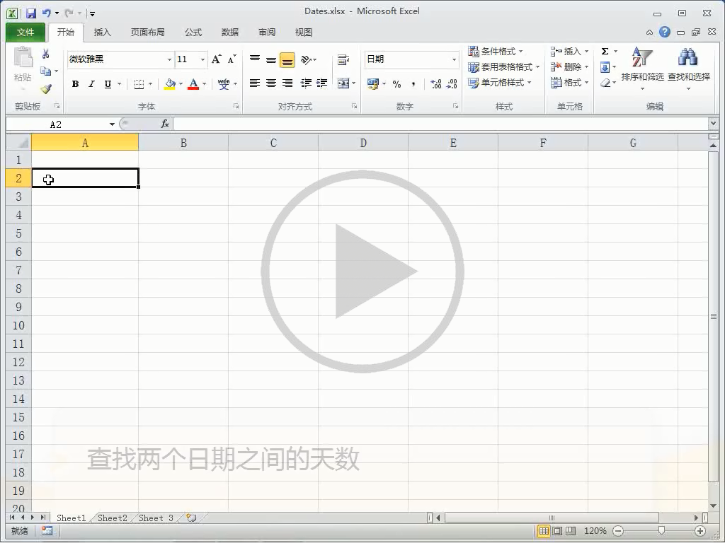
查找两个日期之间的天数
假设今天是 2011 年 5 月 2 日， 您从 2011 年 7 月 15 日开始休假。
然后，我在 A3 单元格中键入 休假开始日期 2011 年 7 月 15 日。
在“开始”选项卡上的“数字”组中， 我单击此处，选择“常规”。
然后，我按照相同的步骤将 2011 年 7 月 15 日转换为序列号 40739。
要以其他方式验算，我需要 通过键入 =40739-40665 来创建 新公式，结果同样为 74。
只要选择包含公式的单元格， 就可在靠近此电子表格顶部的
您想知道距开始休假还有多少天？
为了计算，我在 A2 单元格中 键入 2011 年 5 月 2 日。
现在，我键入公式 =A3-A2。 答案是距离休假还有 74 天。
等号是让 Excel 知道这是公式。
减号运算符让 Excel 将数字相减。
A3 和 A2 是单元格引用， 引用单元格中的值。
要验证 Excel 如何得出 74， 我将日期转换为序列号。
这会将 5 月 2 日转换为 40665。
结果仍然是 74。
如果您以后想知道如何 得出某公式的结果，
“公式”栏中查看此公式。
您也可以双击单元格 来查看单元格中的公式。
指向视频底部可查看视频控件。 拖动或指向进度栏可向前或向后移动。
Notes:
[讲师注意：如果您在播放此视频时遇到问题，例如如果视频播放窗口中显示“编解码器不可用”消息，则演示文稿可能已在受保护的视图中打开。 若要启用视频播放，请在 PowerPoint 窗口顶部的黄色安全栏中单击“启用编辑”。 请注意，即使已打开受保护的视图，视频也应该可以在幻灯片放映视图中正常播放。]

Slide 8
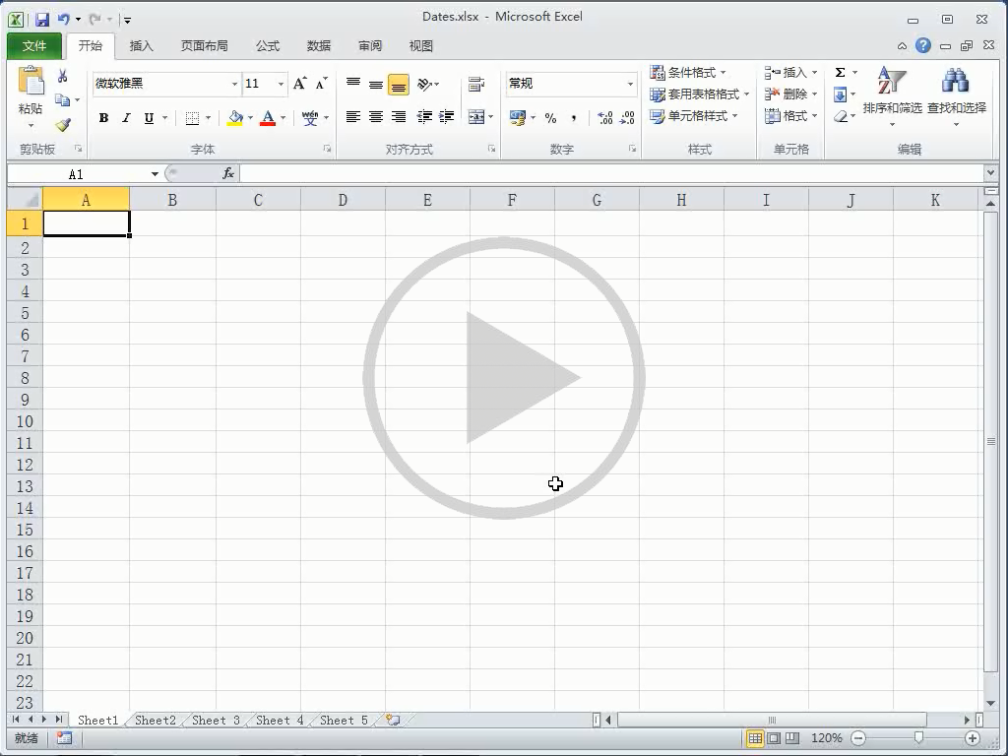
查找两个日期间的工作日天数
距离休假还有 74 天，但是现在，您想 知道距离休假还有多少个工作日。
要查找工作日天数，有两个函数 可供使用：NETWORKDAYS 和 NETWORKDAYS.INTL，
如果您的常规休息日为星期六和 星期日，请使用 NETWORKDAYS 函数，
所以我在此公式中使用 NETWORKDAYS 函数来了解 距离休假还有多少个工作日。
仍然假设今天是 2011 年 5 月 2 日， 您仍从 2011 年 7 月 15 日开始休假。
假设您在美国工作，并且中间 列有两个美国假日，稍后 我会对假日进行详细说明。
要创建公式，我在功能区顶部的 “公式”选项卡中单击“插入函数”。
在“搜索函数”框中，我键入 NETWORKDAYS ，然后单击“转到”。
在“选择函数”列表中，我单击 NETWORKDAYS，然后单击“确定”。
这将打开“函数参数”对话框， 您在此可查看函数的所有参数。
我单击开始日期框，然后 在我的电子表格中，单击 A2 单元格将该日期输入公式中。
现在，我单击结束日期参数框， 然后单击电子表格中的 A3 单元格。
注意，假日参数不是粗体， 这意味着该参数是可选参数。
因为在此期间存在两个美国假日： 阵亡将士纪念日和独立日，
我单击电子表格的 A4 单元格并将其 拖至 A5 单元格，以将这两个日期 包括在公式中，然后单击“确定”。
仍然假设您在美国工作，但休息日 不同：星期三和星期四 （而不是星期六和星期日）。
“公式记忆式键入”将列出此函数， 所以我双击列表中的名称，
例如，如果您想在此期间的周末 不休息，您无需输入周末的参数。
我单击开始日期参数的 A2 单元格，然后输入逗号， 将其与下一个参数分隔。
我单击 A3 单元格输入结束日期， 假期的第一天，然后键入逗号
当我键入逗号时，出现下拉列表， 让我选择周末的休息日。
注意两个单元格引用之间的冒号， 该冒号表示单元格区域。
如果您的休息日为星期六和星期日， 数字会小一些，因为您有两个 休息日正好处于 7 月 15 日之前。
此时要进行计算，您需要在公式中 使用电子表格函数
而不是将日期值相减。
这两个函数均可返回两个日期 之间的全部工作日天数。
否则，请使用 NETWORKDAYS.INTL 函数。
因为您的周末是星期六和星期日，
最后，我单击“假日的参数”框。
如果在此期间无假日， 您可以保留此参数为空。
距离休假还有 53 个工作日。
所以，我将在该公式中使用 NETWORKDAYS.INTL 函数。
这次我直接在电子表格中键入公式。
我键入等号，然后开始键入 NETWORKDAYS.INTL。
让“公式记忆式键入” 为我输入函数名称。
该屏幕提示中包括函数的参数。
注意，周末和假日位于方括号中， 这意味着参数可选。
以分隔结束日期参数与周末参数。
我双击 5 来选择星期三和星期四，
然后，我输入逗号来分隔 周末参数与假日参数。
最后，我单击 A4 单元格， 然后拖动到 A5 单元格。
我键入右括号，然后按 Enter。
距离假期开始还有 51 天。
指向视频底部可查看视频控件。 拖动或指向进度栏可向前或向后移动。
Notes:
[讲师注意：如果您在播放此视频时遇到问题，例如如果视频播放窗口中显示“编解码器不可用”消息，则演示文稿可能已在受保护的视图中打开。 若要启用视频播放，请在 PowerPoint 窗口顶部的黄色安全栏中单击“启用编辑”。 请注意，即使已打开受保护的视图，视频也应该可以在幻灯片放映视图中正常播放。]

Slide 9
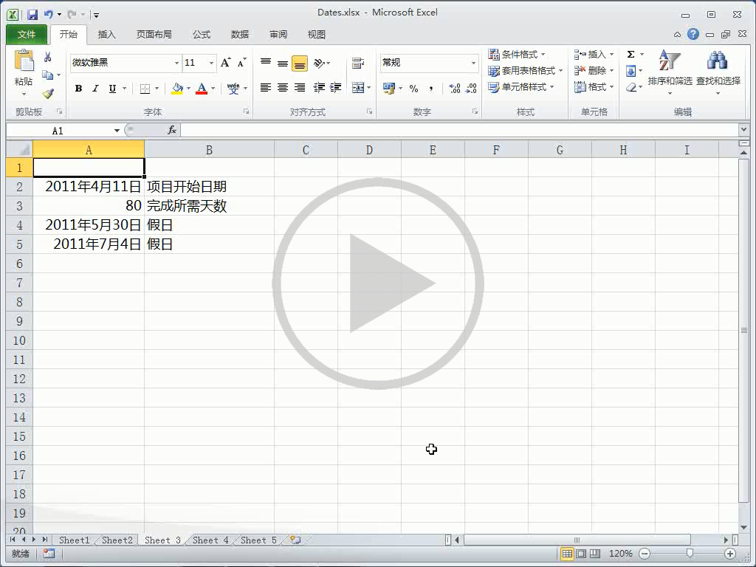
查找数个工作日后的日期
假设您需要查找某个项目的结束日期， 该日期为工作日后数日。
根据您的正常周末休息日， 您仍然有两个函数可供使用。
如果您的周末休息日为星期六和 星期日，则使用 WORKDAY 函数，
此项目的开始日期为 2011 年 4 月 11 日。 您需要在 80 个 工作日内完成此项目。
2011 年 5 月 30 日（星期一） 和 2011 年 7 月 4 日（星期一）。
我将开始键入公式，首先键入等号， 当我键入 WORKDAY 时，
我将单击 A2 单元格来输入 开始日期参数，然后键入逗号 来分隔此参数与天数参数。
我将单击 A3 单元格来输入天数 参数，然后键入逗号来分隔天数 参数与下一个参数（假日）。
要将数字转换为日期，在“开始” 选项卡上的“数字”组中，我将 单击此处，然后单击“日期”。
您同样有 80 天来完成此项目， 但是您的正常周末休息日 为星期二和星期三
而且您仍在美国工作，所以您仍需 将美国假日从工作日的天数中排除。
我将键入等号，然后开始键入 函数名称 =WORKDAY.INTL。
当我键入时，“公式记忆式键入” 将在列表中显示此函数名称
我将单击 A2 单元格来输入开始日期 参数，然后输入逗号来分隔参数。
在我输入逗号来分隔参数时，出现 含有一列不同休息日的下拉列表。
我将双击代表星期二和星期三的 4， 然后输入逗号来分隔参数。
我将单击 A4 单元格并拖动到 A5 单元格来包括此假日参数。
现在，我将键入右括号，然后按 Enter。 结果为序列号 40760。
要将序列号转换为日期，在“开始” 选项卡上的“数字”组中，我将单击 此处，然后选择“日期”。
否则，请使用 WORKDAY.INTL 函数。
在您需要完成此项目的 80 天中， 有两个节假日。
“公式记忆式键入”将会 在列表中提供函数。
我将双击 WORKDAY，以便 将该函数输入到公式中。
屏幕提示告诉我所有我需要 输入到此公式中的参数。
我将单击 A4 单元格， 拖动到 A5 单元格。
最后，我将键入右括号， 然后按 Enter。
在该公式中，日期以序列号 方式显示。
此项目必须在 2011 年 8 月 3 日完成。
然后我双击 WORKDAY.INTL 使其进入公式。
我将单击 A3 单元格来输入 天数参数。
此项目结束日期为 2011 年 8 月 5 日。
指向视频底部可查看视频控件。 拖动或指向进度栏可向前或向后移动。
Notes:
[讲师注意：如果您在播放此视频时遇到问题，例如如果视频播放窗口中显示“编解码器不可用”消息，则演示文稿可能已在受保护的视图中打开。 若要启用视频播放，请在 PowerPoint 窗口顶部的黄色安全栏中单击“启用编辑”。 请注意，即使已打开受保护的视图，视频也应该可以在幻灯片放映视图中正常播放。]

Slide 10
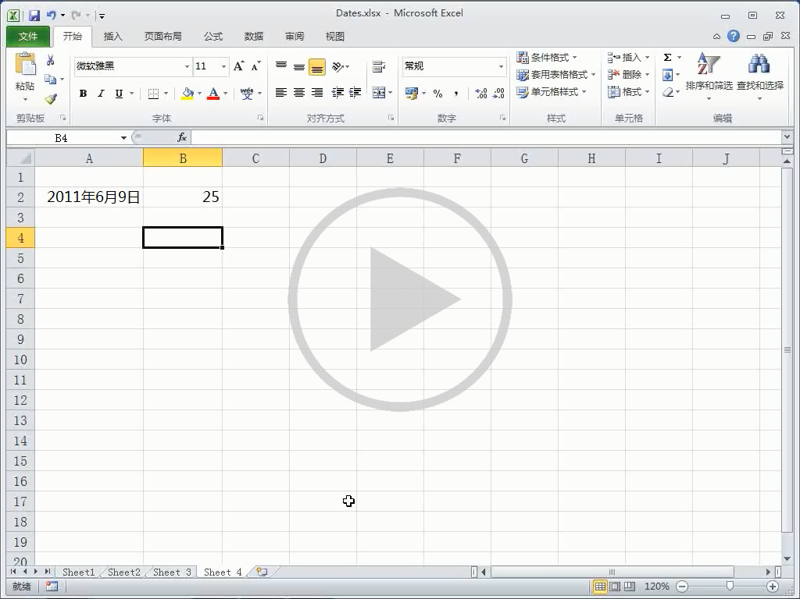
查找数月后的日期
假设从 2011 年 6 月 9 日起， 您有25 个月的时间来完成 某个项目，现在您需要 找出此项目的结束日期。
您可通过使用代表“经历日期” 的 EDATE 函数来查找此日期。
通常，“公式记忆式键入”会显示 函数名称，然后我将双击此函数名称 来使 EDATE 进入公式中。
我将单击 A2 单元格来输入开始日期 参数，然后键入逗号来分隔参数。
在“开始”选项卡上的“数字” 组中，我将单击此处， 然后选择“日期”。
在该示例中，我的项目开始日期 位于 A2 单元格中，
B2 单元格中的数字为我需要 完成此项目的月数。
现在我将键入等号， 然后开始键入函数名称。
同时，屏幕提示中将显示公式参数。
我将单击 B2 单元格 来输入月份参数。
最后，我将键入右括号， 然后按 Enter。
结果为序列号 41464。
我会将此序列号转换为日期。
此项目的结束日期为 2013 年 7 月 9 日。
指向视频底部可查看视频控件。 拖动或指向进度栏可向前或向后移动。
Notes:
[讲师注意：如果您在播放此视频时遇到问题，例如如果视频播放窗口中显示“编解码器不可用”消息，则演示文稿可能已在受保护的视图中打开。 若要启用视频播放，请在 PowerPoint 窗口顶部的黄色安全栏中单击“启用编辑”。 请注意，即使已打开受保护的视图，视频也应该可以在幻灯片放映视图中正常播放。]

Slide 11
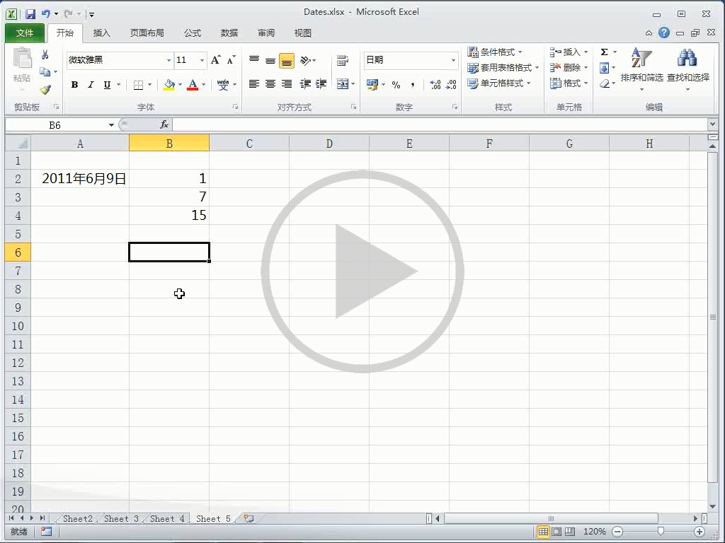
查找某年、月、日后的日期
您需要找出此项目的结束日期。 在该公式中，您将使用“日期” 函数来找出结束日期。
我已在 A2 单元格中键入了 今天的日期，然后在 B2 单元格中 键入 1 代表 1 年，
在 B3 单元格中键入 7 代表 7 个月，在 B4 单元格中 键入 15 代表半个月。
我将通过键入等号开始编辑此公式， 然后开始键入“日期”的函数名称。
对于年参数，我将键入 2011 和一个加号，然后单击 B2 单元格将 1 年添加到公式中。
然后，我将键入加号，单击 B3 单元格将 7 个月添加到公式中
我将键入加号，然后单击 B4 单元格，将 15 天添加到公式中。
假设今天是 2011 年 6 月 9 日， 您有大约 1 年
零 7 个半月的时间 来完成某个项目。
通常，“公式记忆式键入” 会在列表中提供名称。
我将双击此名称使其进入公式。
然后，我将输入逗号来分隔 年参数和月参数。
对于月参数，我将键入 6 代表此年中的 6 月份。
然后，我通常会键入逗号 来分隔参数。
对于日参数，我将键入 9 来代表此月中的第 9 天。
然后，我将键入右括号，按 Enter。
此项目的结束日期为 2013 年 1 月 24 日。
指向视频底部可查看视频控件。 拖动或指向进度栏可向前或向后移动。
Notes:
[讲师注意：如果您在播放此视频时遇到问题，例如如果视频播放窗口中显示“编解码器不可用”消息，则演示文稿可能已在受保护的视图中打开。 若要启用视频播放，请在 PowerPoint 窗口顶部的黄色安全栏中单击“启用编辑”。 请注意，即使已打开受保护的视图，视频也应该可以在幻灯片放映视图中正常播放。]

Slide 12
测试问题 1
8/22/2011 和 22-August-2011 被存储为不同的序列号。 （请选择一个答案。）
正确。
错误。

Slide 13
测试问题 1
8/22/2011 和 22-August-2011 被存储为不同的序列号。
答案：
错误。
相同的日期，相同的序列号。

Slide 14
测试问题 2
若要让 Excel 识别日期，您必须以 Excel 能够识别的格式键入日期。 以下哪个日期会被 Excel 存储为纯文本，而非序列号？ （请选择一个答案。）
June 23, 2012
23-June-12
June 23 2012

Slide 15
测试问题 2
若要让 Excel 识别日期，您必须以 Excel 能够识别的格式键入日期。 以下哪个日期会被 Excel 存储为纯文本，而非序列号？
答案：
June 23 2012
此日期不包含能让 Excel 识别为日期的任何格式。 使用斜杠、连字符或逗号分隔日期的各部分，以便 Excel 将信息识别为日期并将其存储为序列号。 Excel 不会将 June 23 2012 或 8,23,10 识别为日期。 Excel 将这类信息存储为纯文本，而非序列号。

Slide 16
测试问题 3
您将使用哪种函数查找数个工作日后的日期？ （请选择一个答案。）
NETWORKDAYS
WORKDAY
TODAY

Slide 17
测试问题 3
您将使用哪种函数查找数个工作日后的日期？
答案：
WORKDAY
使用 WORKDAY 查找日期，例如，某个日期之前或之后数个工作日的截止日期或结束日期。

Slide 18
测试问题 4
在 Excel 中，您会键入什么作为公式的开头？ （请选择一个答案。）
一个函数。
数学运算符。
一个等号 (=)

Slide 19
测试问题 4
在 Excel 中，您会键入什么作为公式的开头？
答案：
一个等号 (=)
每个公式均以等号开头。 若公式无法计算结果，检查公式开头是否有一个等号。

Slide 20
测试问题 5
您如何分隔公式参数？ （请选择一个答案。）
使用括号。
使用空格。
使用逗号。

Slide 21
测试问题 5
您如何分隔公式参数？
答案：
使用逗号。
以逗号分隔参数。 例如，=NETWORKDAYS(A2,A3,A4:A5)。 冒号表示单元格区域。

Slide 22
课程摘要卡
有关此课程中涉及的任务摘要，请查看课程摘要卡。

Slide 23
使用此模板
请查看备注窗格或完整备注页面（“视图”选项卡的“备注页”），了解有关此模板的详细帮助。
Notes:
使用此模板
此 Microsoft PowerPoint® 模板包含有关使用 Microsoft Excel® 2010 中的公式计算日期的培训内容。 其内容改编自名为“使用 Excel 2010 中的公式计算日期”的 Office.com 培训课程。
PowerPoint 版本：必须在 PowerPoint 2010 中查看此模板。 如果您没有 PowerPoint 2010，则演示文稿中包含的视频将无法播放。 如果您没有 PowerPoint 2010，请下载 PowerPoint Viewer 以查看这些文件：http://www.microsoft.com/downloads/zh-cn/details.aspx?familyid=cb9bf144-1076-4615-9951-294eeb832823&displaylang=zh-cn。
视频播放：如果 PowerPoint 屏幕的顶部显示黄色安全栏，或者如果视频播放窗口中显示“编解码器不可用”消息，则演示文稿可能已在受保护的视图中打开。 若要启用视频播放，请在 PowerPoint 窗口顶部的黄色安全栏中单击“启用编辑”。
幻灯片版式：每张幻灯片都具有自定义版式。 若要将自定义版式应用于新幻灯片，请右键单击幻灯片缩略图，指向“版式”，然后单击“版式”库中的版式。 若要更改版式，请打开母版视图并更改该视图中的特定母版版式。 您可以通过指向版式缩略图找到版式标题。
动画：自定义动画效果将应用于整个演示文稿。 这些效果包括“浮入”（“向上”或“向下”选项）、“淡出”和“缩放”。 若要更改动画效果，请单击“动画”选项卡，然后使用“添加动画”库和“计时”选项。 “效果选项”为您提供效果选择；单击“动画”选项卡上的“动画窗格”可使用多个动画。
“切换”：一种“门”切换用于强调幻灯片的放映部分。 它应用于“课程内容”幻灯片、“课程”幻灯片和第一张测试幻灯片。
在线课程超链接：该模板包含本培训课程的在线版本链接，该链接指向为本课程发布的课程摘要卡。
页眉和页脚：该模板包含显示课程标题的页脚。 若要添加页脚（例如日期或幻灯片编号），请单击“插入”选项卡，然后单击“页眉和页脚”。

